Slide 1
Curso de formación para futuros docentes de Biología y Ciencias Medioambientales
«Enseñando la salud del suelo»
Kapelari, Weinberg y Engl
2025

Slide 2
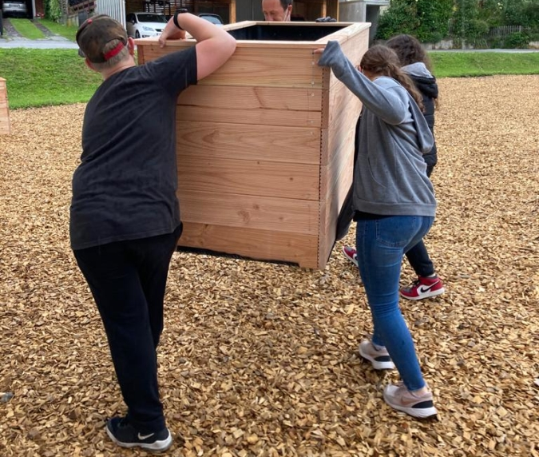
Visión general
Módulo 1. Desafiar las ideas propias.
Módulo 2. Implicar a los estudiantes.
Módulo 3. Explorar y explicar cuestiones relacionadas con el suelo.
Módulo 4. Profundizar en los conocimientos sobre el suelo y evaluar el progreso de aprendizaje de los estudiantes.
Fotografía de la Universidad de Innsbruck, Institut für Fachdidaktik

Slide 3
Módulo 1
Desafiar las ideas propias

Slide 4

¿Qué creéis que es una «buena educación medioambiental»?
Tarea 1.1. Reflexionad::
¿Qué significa para vosotros una buena educación medioambiental?
(3 minutos)
Debatid en grupos de cuatro:
¿Cómo priorizaríais vuestras ideas? (¿Cuál es el aspecto más importante? ¿Y el menos importante?)
(5 minutos)
Presentad brevemente los resultados.
Principio educativo:
averiguar cuáles son las ideas preconcebidas de los estudiantes.

Slide 5



¿Qué es una «buena educación medioambiental»?
«La enseñanza tiene lugar en condiciones muy diversas, lo que hace imposible una definición universalmente válida de lo que es una enseñanza "buena".
La misma lección puede dar lugar a un gran éxito de aprendizaje en una clase y fracasar en otra. La evaluación de la enseñanza se basa fundamentalmente en los criterios objetivo establecidos».
Principio educativo:
dejar claro cuáles son los objetivos de aprendizaje que los estudiantes tienen que alcanzar.
(Krüger, D., Kloss, L., & Cuadros, I. (2009). Was macht „gute“ Biologielehrkräfte aus? Befragungen von Lehrenden in der Didaktik der Biologie und Biologie-Lehramtsstudierenden an deutschen Hochschulen. I D B – Berichte aus dem Institut für Didaktik der Biologie, 17, 63–88.)

Slide 6
¿10 características de una «buena enseñanza»?
(Meyer, H. (2004). Was ist guter Unterricht? Berlin: Cornelsen Scriptor. ISBN 978-3-589-22047-2 )
Tarea 1.2. Leed estos criterios y trabajad en grupos pequeños para reunir ejemplos de cómo ponerlos en práctica. Compartid vuestras ideas con vuestros compañeros.
Estructura clara de los procesos de enseñanza y aprendizaje (claridad del proceso, de los objetivos y del contenido; rutinas y flexibilidad)
Alto grado de dedicación efectiva a la tarea
Correspondencia constructiva entre objetivos, evaluación, contenidos y métodos
Claridad de los contenidos (instrucciones comprensibles de las tareas, progresión temática lógica y documentación clara y fiable de los resultados)
Comunicación significativa en el aula (mediante la participación en la planificación, la cultura del debate, las reuniones para la reflexión, los diarios de aprendizaje y la retroalimentación del alumnado)
Variedad de métodos (diversas técnicas de presentación y formas de actuación, flexibilidad en la estructura de las lecciones y distintos enfoques didácticos)
Apoyo individualizado (mediante la flexibilidad, la paciencia y el tiempo; diferenciación e integración internas; evaluación individual del aprendizaje y planes de apoyo adaptados; apoyo específico para estudiantes en situación de riesgo)
Práctica inteligente (concienciación sobre estrategias de aprendizaje, tareas de práctica específicas, orientación concreta y un entorno de aprendizaje positivo)
Expectativas claras, evaluación profesional del rendimiento de los estudiantes y retroalimentación continua (ofreciendo oportunidades de aprendizaje acordes con directrices o estándares educativos, adaptadas a las capacidades de los estudiantes y acompañadas de una retroalimentación rápida y orientada al desarrollo)
Ambiente en el aula propicio para el aprendizaje (buena organización, instalaciones funcionales y recursos de aprendizaje útiles)

Slide 7
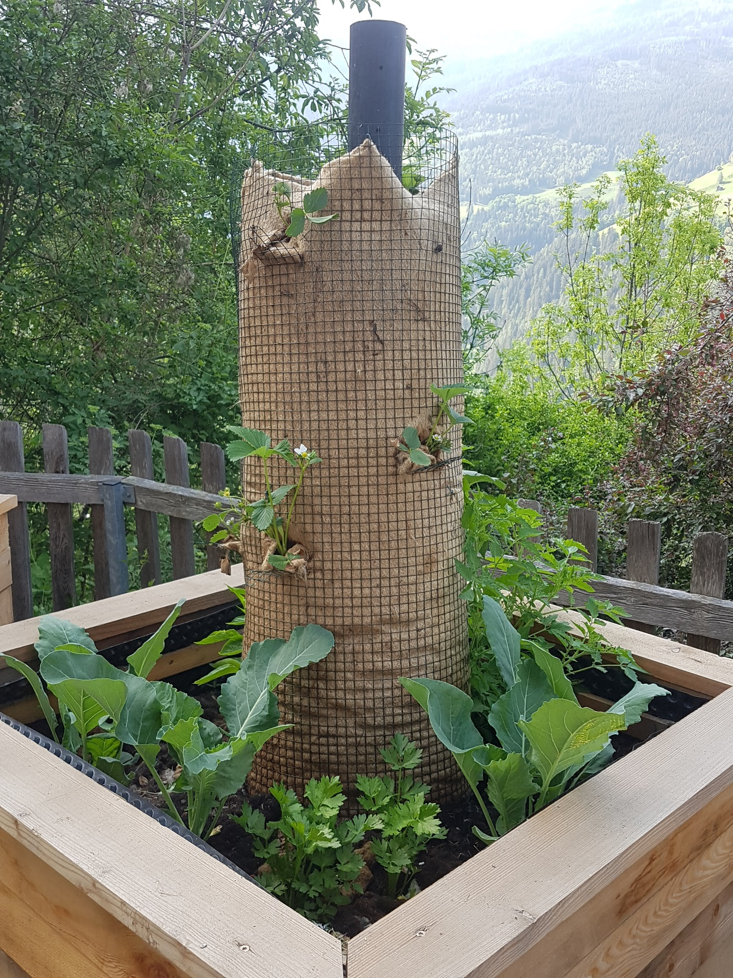

Salud del suelo (educación)
Tarea 1.3. ¿Qué opináis: cómo debería ser la educación sobre la salud del suelo?
© Institut für Fachdidaktik, Bereich Mathematik & Naturwissenschaftsdidaktik

Slide 8
Preguntas para mejorar la alfabetización edáfica
basado en: Gropengießer, H., Kattmann, U., & Krüger, D. (2010). Biologiedidaktik in Übersichten. Aulis-Verlag.)
¿Qué contenidos específicos del suelo y transversales deben abordarse?
Contenidos no orientados a la aplicación y contenidos orientados a la aplicación (competencias), como por ejemplo:
conocimientos sobre el suelo, prácticas relacionadas con el suelo, conocimientos procedimentales, comunicación relacionada con los conocimientos sobre el suelo (como diagramas), lenguaje académico específico de la materia, modelización del cambio, etc.
¿Quién enseña o trabaja la educación en alfabetización edáfica? Investigadores, profesores, educadores, agricultores, currículos, requisitos individuales y sociales, etc.
¿Quién?
¿Qué?
¿Cómo?
¿Materiales?
¿Dónde?
¿Por qué?
¿Qué objetivos educativos deberían alcanzarse? Cómo sería la alfabetización edáfica, qué temas son más importantes, objetivos didácticos de la educación sobre el suelo, currículos, requisitos individuales y sociales relacionados con el suelo, etc.
¿Cómo deberíamos enseñar los temas relacionados con el suelo?
Formas sociales: centradas en el profesor o profesora, centradas en los estudiantes.
Modelos didácticos: orientados a problemas, a la investigación, a cuestiones sociocientíficas, a fenómenos, etc.
Métodos de enseñanza: actividades prácticas, trabajo con textos, escritura, aprendizaje por indagación, etc.
¿Dónde deberíamos enseñar los temas relacionados con la salud del suelo? En el aula, en el laboratorio, en el huerto escolar, en excursiones, visitando exposiciones, etc.
¿Qué materiales didácticos deberían utilizarse?
Organismos vivos, materiales de enseñanza y aprendizaje, libros de texto, modelos, etc.

Slide 9
¿Por qué enseñar sobre la salud del suelo?
«La vida en la Tierra depende de unos suelos sanos. El suelo es la base de nuestros sistemas alimentarios. Proporciona agua limpia y hábitats para la biodiversidad, al tiempo que contribuye a la resiliencia climática. Sustenta nuestro patrimonio cultural y nuestros paisajes, y es la base de nuestra economía y prosperidad. Sin embargo, se estima que entre el 60 y el 70 % de los suelos de la UE no están sanos. El suelo es un recurso frágil que debe gestionarse y protegerse cuidadosamente para las generaciones futuras».
(Misión de la UE «Un pacto sobre el suelo para Europa»)

Slide 10

¿Se aborda el concepto de «salud del suelo» de forma explícita o implícita en vuestros currículos escolares?
Tarea 1.4. Analizad lo siguiente:
Grupo 1: el currículo de educación primaria
Grupo 2: el currículo de educación secundaria obligatoria
Grupo 3: el currículo de bachillerato
Buscad objetivos de aprendizaje, conocimientos y competencias relacionados con temas del suelo o con el concepto de salud del suelo.
¿Hay ideas generales, competencias u objetivos que podáis trabajar al enseñar temas relacionados con el suelo?

Slide 11


¿Se aborda el concepto de «salud del suelo» de forma explícita o implícita en vuestros currículos escolares?
Debate en grupos pequeños
¿Qué temas relacionados con el suelo se abordan en el currículo?
¿Qué opináis: consideráis que falta formación sobre la salud del suelo en el currículo?
¿Identificáis diferencias entre los currículos?
Compartid vuestros resultados en una puesta en común.
¿Tendríamos que cambiar estos currículos para implantar la alfabetización edáfica en la sociedad?
¿Existen oportunidades para implantar la alfabetización edáfica en la sociedad?

Slide 12
Módulo 2
Implicar a los estudiantes

Slide 13
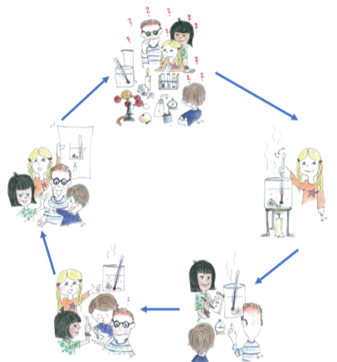
Educación sobre la salud del suelo: siguiendo el modelo 5E
(siguiendo a Bybee, R. W., Taylor, J. A., Gardner, A., Van Scotter, P., Powell, J. C., Westbrook, A., & Landes, N. (2006). The BSCS 5E instructional model: Origins and effectiveness. Colorado Springs, Co: BSCS, 5(88-98).
Evaluación
Formular preguntas, plantear hipótesis, utilizar teorías (subjetivas)
Ser conscientes de qué cuestiones siguen abiertas y reflexionar acerca del propio proceso de aprendizaje
Implicación
Explicación
Planificar y llevar a cabo investigaciones, buscar bibliografía
Presentar, explicar y debatir los resultados
Exploración
Profundización
Observar, describir y recopilar datos
Analizar datos, interpretarlos, establecer relaciones; buscar bibliografía
Adaptado de Abels, Lautner & Lembens (2014) Mit “Mysteries” zu Forschendem Lernen im Chemieunterricht. Chemie & Schule, 3/14

Slide 14
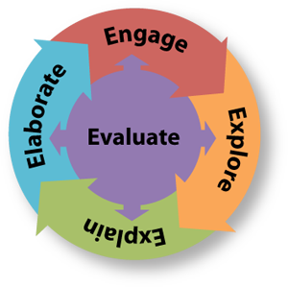
Implicación
Implicación
Introducir el tema de forma atractiva y estimulante:
dando visibilidad a los conocimientos previos de los estudiantes, valorando la aplicabilidad de sus concepciones previas, generando en su caso conflictos cognitivos, captando la atención, despertando entusiasmo, estableciendo conexiones con contenidos ya aprendidos y haciendo visibles los objetivos de aprendizaje.

Slide 15





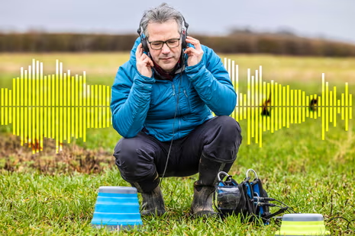
Educación sobre la salud del suelo
Implicación
Silencio… escuchad con atención
Fuente: https://www.soundingsoil.ch/zuhoeren/

Slide 16

Despertando el interés: implicando a los estudiantes en el tema
Implicación
¿Qué pensáis: quién creéis que está haciendo esos ruidos?
El objetivo es conocer un poco mejor las ideas o concepciones previas de los estudiantes sobre el suelo
Apuntad las ideas en la pizarra, en un rotafolio, etc.

Slide 17
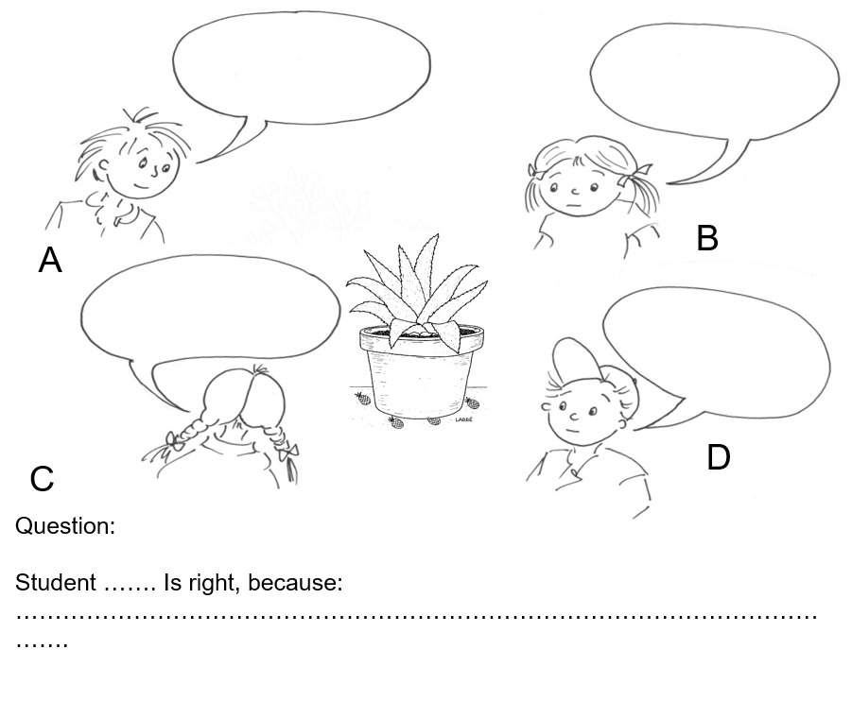
Despertando el interés: implicando a los estudiantes en el tema
Implicación
Tarea 2.1.
Paso 1: diseñad una viñeta conceptual para implicar a los estudiantes en el tema de la salud del suelo.
Paso 2: reuníos en grupos de cuatro y presentaos las viñetas unos a otros.
¡Pensad en problemas actuales que puedan despertar el interés!
Kapelari, S. basado en una idea de Naylor S. & Keogh B. (2007) http://www.conceptcartoons.com

Slide 18
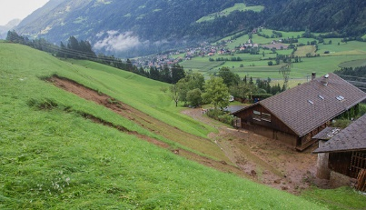
Despertando el interés: implicando a los estudiantes en el tema
Implicación
¡Pensad en problemas actuales que puedan despertar el interés!
https://www.osttirol-heute.at/menschen/murenabgang-nach-starkem-unwetter-in-oberlienz/

Slide 19
Preconcepciones de los estudiantes
Las creencias cotidianas son ideas, pensamientos, conceptos, consideraciones o convicciones comúnmente aceptados por las personas.
En el contexto de la enseñanza y el aprendizaje, estas creencias suelen denominarse preconcepciones, concepciones alternativas, conocimientos previos o ideas de los estudiantes.
Es importante señalar que estas creencias no se evalúan por naturaleza en función de su exactitud científica, su origen o sus causas subyacentes.
No obstante, desempeñan un papel importante en la configuración del proceso de aprendizaje, con independencia de cómo se defina exactamente dicho aprendizaje.

Slide 20
Ideas de los estudiantes
Tarea 2.2. Lectura de un artículo científico
Leed este artículo::
Ero-Tolliver, I., Lucas, D. & Schauble, L. Young Children’s Thinking About Decomposition: Early Modeling Entrees to Complex Ideas in Science. Res Sci Educ 43, 2137–2152 (2013). https://doi.org/10.1007/s11165-012-9348-4
Actividad de aula invertida

Slide 21
Ideas de los estudiantes
«En esta evaluación inicial, la mayoría de las respuestas de los estudiantes (N = 11) sugerían que lashojas simplemente desaparecían, con pocos intentos de explicar a dónde iban (aunque un niño sugirió que podrían haberse ido "a otro planeta"). Los estudiantes dijeron que las hojas "desaparecían", "morían", "se las llevaba el viento" o se las llevaban los basureros […]. La otra mitad de los estudiantes afirmó que las hojas disminuían de volumen con el tiempo y parecía comprender que, de algún modo, eso debía poder explicarse. Sin embargo, como cabía esperar, estos estudiantes propusieron procesos mecánicos (y no químicos) de cambio. Señalaron que las personas y los animales pisan las hojas y que, por eso, se rompen en trozos más pequeños» (ibid., p. 2141).
Actividad de aula invertida
Ero-Tolliver, I., Lucas, D. & Schauble, L. Young Children’s Thinking About Decomposition: Early Modeling Entrees to Complex Ideas in Science. Res Sci Educ 43, 2137–2152 (2013). https://doi.org/10.1007/s11165-012-9348-4

Slide 22
Ideas de los estudiantes
Debatid en grupos pequeños.:
¿Cómo podrían influir estas ideas en el proceso de aprendizaje?
¿Cómo valoráis la unidad didáctica presentada en el artículo?
¿Cuáles son los puntos fuertes y las posibles debilidades de la lección?
Compartid vuestros resultados en una puesta en común.
Apuntad las ideas en la pizarra, en un rotafolio, etc.

Slide 23
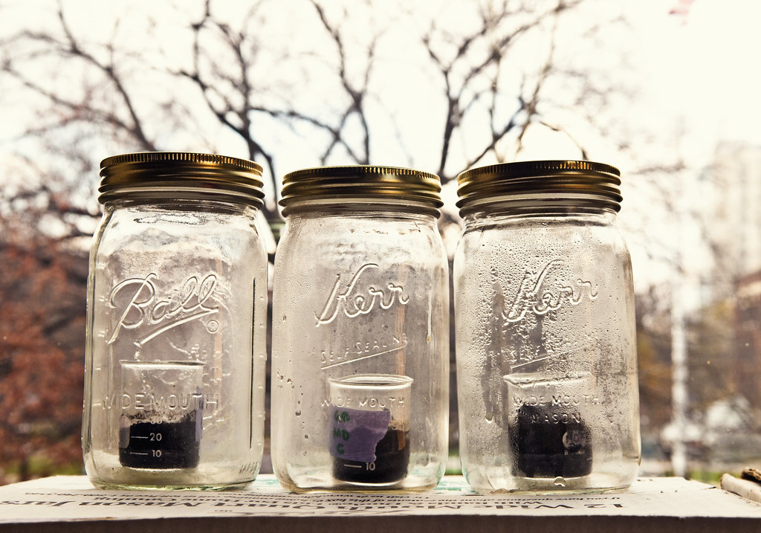
Tarea para el Módulo 3
Para la próxima sesión, traed un tarro con una muestra de suelo de vuestro entorno.

Slide 24
Módulo 3
Explorar y explicar cuestiones relacionadas con el suelo

Slide 25
Exploración
Formad grupos de 3 para hacer la siguiente tarea.
Tarea 3.1.:
Observad atentamente las tres muestras de suelo y comparadlas: ¿tienen el mismo tacto y el mismo olor?
¿Qué animales identificáis? Averiguad cómo se llaman y si todos los animales están presentes en las tres muestras de suelo.
Materiales necesarios:
lupa o microscopio estereoscópico
clave de identificación
hoja de trabajo - protocolo
¿Todo el mundo ha traído un tarro con una muestra de suelo?

Slide 26
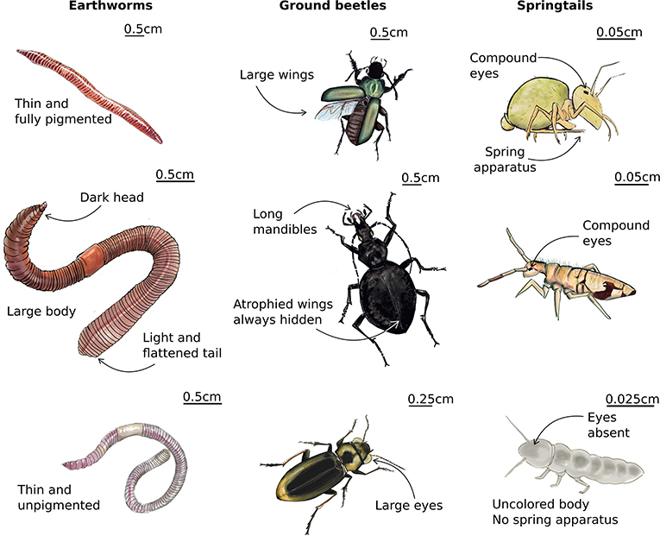
Los estudiantes descubren algo nuevo por sí mismos
Exploración
Créditos de las ilustraciones: www.lesbullesdemo.fr

Slide 27
Los estudiantes descubren algo nuevo por sí mismos
Exploración
Crear oportunidades que permitan a los estudiantes generar conocimiento de forma independiente y activa, adquirir experiencia y construir una comprensión más profunda de los conceptos, aplicar conocimiento existente y seguir desarrollando conceptos, así como adquirir y aplicar conocimientos y destrezas procedimentales.

Slide 28
Cómo adquieren conocimiento los científicos
Exploración
En biología, el conocimiento se adquiere mediante la interacción entre empirismo y teoría; es decir, por un lado se obtiene experiencia mediante la observación y se recogen los correspondientes datos mensurables y, por otro, se emplean conocimientos o teorías existentes para formular suposiciones/hipótesis y establecer relaciones causales (relación «si-entonces»).

Slide 29
Métodos para implicarse activamente con el contenido
Exploración
Oportunidades de aprendizaje más o menos estructuradas: material informativo seleccionado, búsqueda bibliográfica, encuestas/entrevistas.
Experimentos (creación de fenómenos).
Experimentos (comprobación de variables).
Juegos de simulación y de rol: p. ej., preparación específica para debates, etc.
Aprendizaje basado en la indagación.

Slide 30
Quienes explican son quienes más aprenden
Explicación
Crear oportunidades para que los estudiantes den sentido a los nuevos conocimientos y los expliquen a sus compañeros y al profesor o profesora. Cuando sea necesario, también es importante crear oportunidades para que el profesor o profesora pueda plantear preguntas adicionales, aclarar ideas, desarrollar aún más las «ideas alternativas de los estudiantes», corregir explicaciones erróneas de los estudiantes, etc.

Slide 31
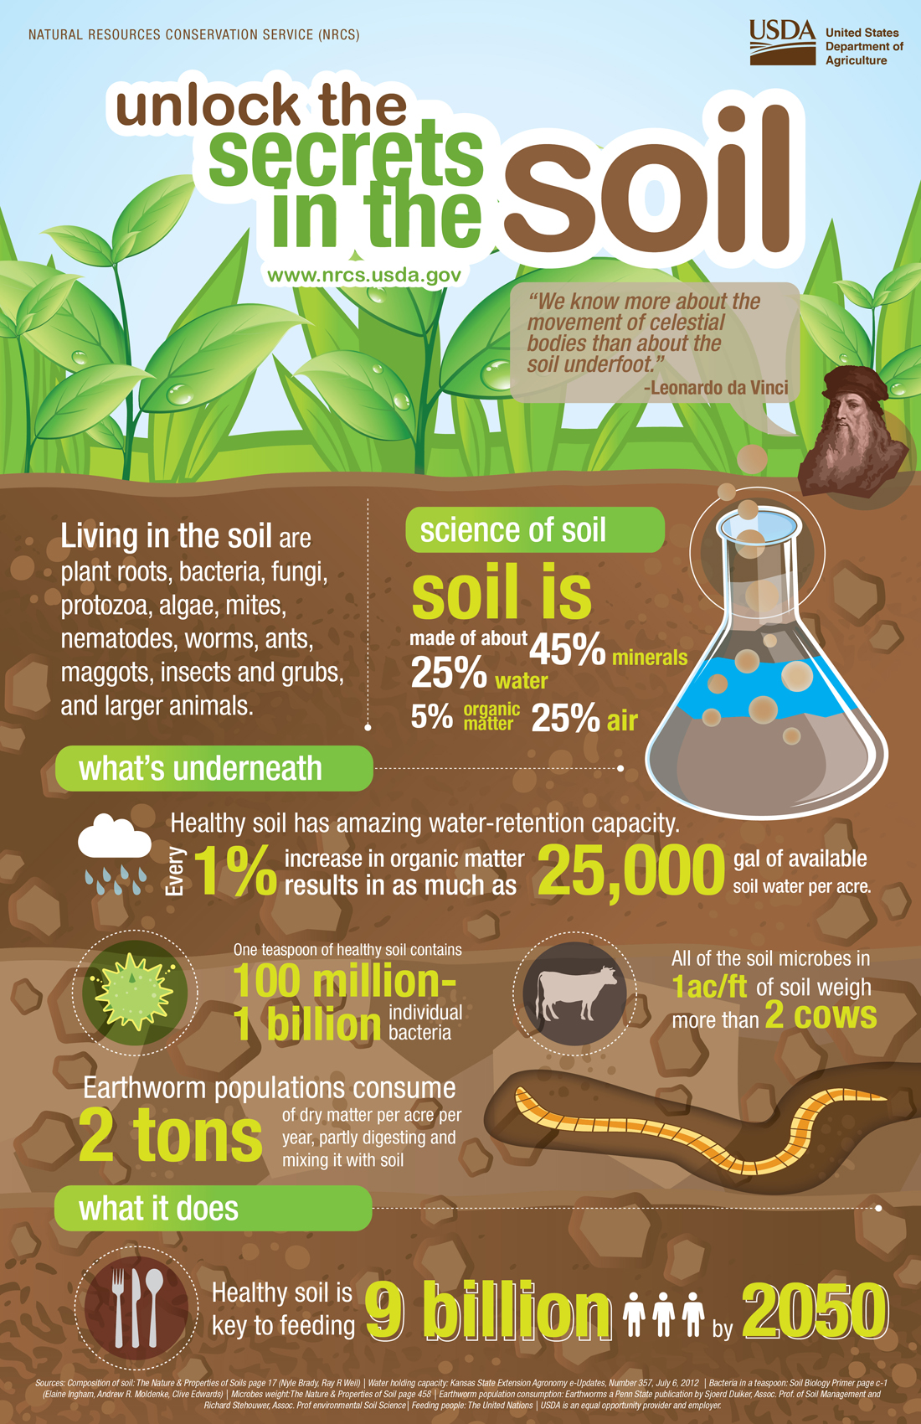
Quienes explican son quienes más aprenden
Explicación
Por lo general, es el profesor o profesora quien explica; en esta fase, en cambio, proponemos actividades en las que se pide a los estudiantes que hagan las explicaciones.
El objetivo es ayudarles a profundizar en su comprensión.
La tarea del profesor o profesora es ofrecer una visión de conjunto.
Imagen obtenida de: https://talborne.co.za/soil-health

Slide 32
Quienes explican son quienes más aprenden
Explicación
Tarea 3.2. Leed este póster individualmente.
Explicad con vuestras propias palabras (trabajo en grupo):
¿Qué es un suelo saludable?
¿Cómo es su aspecto?
…
Imagen obtenida de: https://talborne.co.za/soil-health

Slide 33

Quienes explican son quienes más aprenden
Explicación
Tarea 3.3. Tras observar los animales del suelo, estas actividades darán a los estudiantes la oportunidad de explicar lo que ya han aprendido.
Los estudiantes reciben fichas informativas sobre cada animal que han encontrado.
Deberán preparar una presentación breve para explicar cómo contribuye un animal concreto al sistema del suelo.

Slide 34
Explicación
Explicación
Las explicaciones siguen siendo la herramienta didáctica más utilizada con diferencia.
Fundamentalmente, aprenden más quienes dan las explicaciones.
El profesor o profesora solo debería explicar el contenido cuando las explicaciones de los propios estudiantes no basten o les supongan una dificultad excesiva.
Indicar que una explicación es parcialmente incorrecta perjudica el aprendizaje.
Es mucho más eficaz pedir a los estudiantes que expliquen ellos mismos el contenido utilizando soluciones que sirvan de ejemplo.

Slide 35
Diez características de una buena explicación en el contexto escolar
Explicación
Nombrar el tema, formular el objetivo y presentar la estructura.
Proceder de manera estructurada y organizada. Aclarar explícitamente las relaciones causales.
Partir de lo conocido y utilizar analogías.
Concretar mediante ejemplos.
Ilustrar con recursos visuales.
Destacar los puntos importantes con la voz, con gestos, escribiéndolos, haciendo pausas para reflexionar y manteniendo el contacto visual.
Comunicarse de forma interactiva, pero sin interrogar.
Limitar la complejidad lingüística, hablar con sencillez.
Incluir repeticiones y recapitulaciones intermedias.
Transmitir dinamismo y entusiasmo propio.

Slide 36
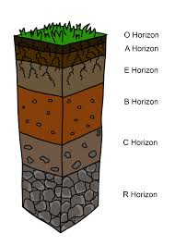
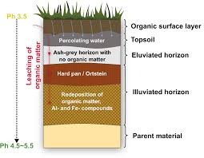
Ejemplo: perfil del suelo
Explicación
Comparad estos dos gráficos y responded:
¿Cuánta información contienen?
¿Cuál utilizaríais en clase y por qué?
(https://www.natur-erforschen.net/wp-content/uploads/2017/08/Pedosph%C3%A4re-2.pdf, consultado el 19.05.2025)

Slide 37
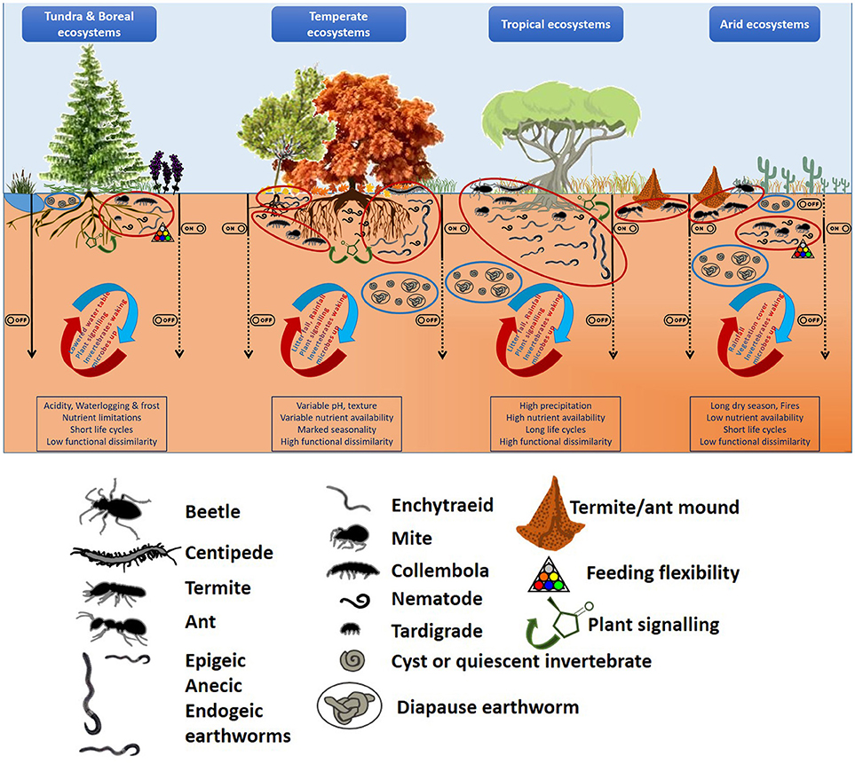
Densidad de la información
Explicación
Al seleccionar un recurso visual, el profesor o profesora debe tener en cuenta los conocimientos previos que tienen los estudiantes sobre el contenido y su capacidad para manejar la complejidad de una representación visual.
Tiene sentido ofrecer recursos visuales con distintos niveles de complejidad para adaptarse a las necesidades de los estudiantes.
Fuente: Briones, M. (2018). The Serendipitous Value of Soil Fauna in Ecosystem Functioning: The Unexplained Explained, Frontiers. 19.05.2025

Slide 38
La interpretación de imágenes requiere el apoyo del profesor
Los estudiantes perciben los elementos de una imagen y seleccionan aquellos que les resultan familiares.
Se reactivan los conocimientos previos de representación y se integran en el «modelo mental».
Se crea así un «modelo mental» que abstrae los detalles concretos de la impresión perceptiva.
Cuanto más complejas y variadas sean las referencias relacionadas con el contenido dentro de la forma de representación o entre distintas formas de representación (por ejemplo, entre el texto que acompaña y la ilustración), mayor será la carga sobre la memoria de trabajo (carga cognitiva).

Slide 39
Módulo 4
Profundizar en los conocimientos sobre el suelo y evaluar el progreso de aprendizaje de los estudiantes

Slide 40
Profundización: ahondando en el tema
Profundización
Crear oportunidades para que los estudiantes profundicen más en el tema, apliquen sus experiencias en un contexto diferente, adquieran conocimientos adicionales, amplíen su comprensión conceptual y adquieran conocimientos y destrezas procedimentales (profundización y transferencia del conocimiento).
Métodos.
Preguntas en profundidad
Ejemplos de aplicación: observar con más detalle los animales del suelo y averiguar cómo respiran o cómo son sus piezas bucales, identificar distintos tipos de suelo en el patio del centro escolar, etc. …

Slide 41
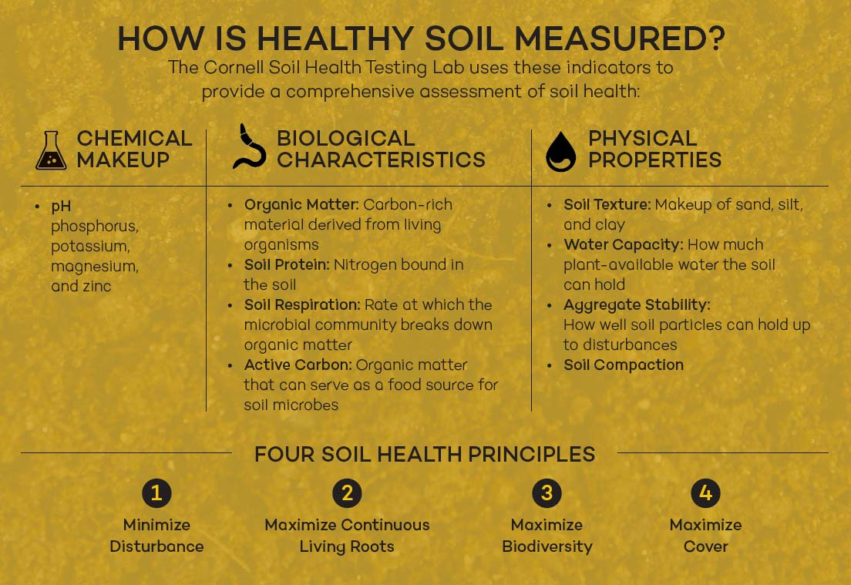
Profundización: ahondando en el tema
Profundización
Tarea 4.1.: Se proporciona a los estudiantes información sobre los 3 tipos de suelo.
En grupos de 4, seleccionan un tipo de suelo y reciben información adicional sobre sus características, o bien realizan su propia búsqueda en línea.
Harán un póster que responda a las siguientes preguntas:
- ¿Qué animales viven en este suelo?
- ¿Cómo influyen en las características de este tipo de suelo?
- Explicarán por qué se trata de un suelo saludable o por qué no.
Imagen obtenida de: https://ediblephilly.ediblecommunities.com/food-thought/food-thought-how-healthy-soil-measured/

Slide 42
Aprendizaje mediante cuestiones sociocientíficas
Pensamiento moral, ética,
valores y normas
Conocimientos especializados y comprensión de procesos
Formarse
una
opinión
Ciencia y conocimiento
científico
Emociones
Sadler, T.D, Romine, W.L. & Sami, M. (2016) . Learning science content through socio-scientific issues-based instruction: a multi-level assessment study. International Journal of Science Education, 38(10), 1622-1635
Creencias culturales, sociales y políticas

Slide 43
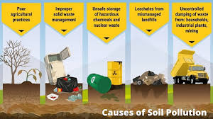
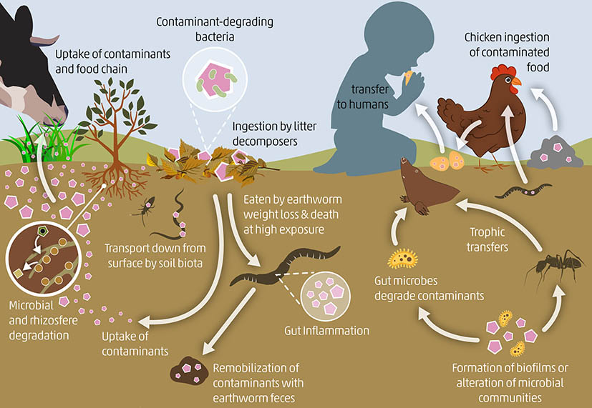
Cuestiones sociocientíficas
Profundización
https://futurefocusedlearning.net/blog/learner-agency/5-terrific-inquiry-based-learning-examples
https://prepp.in/news/e-492-causes-of-soil-pollution-environment-notes
https://www.epa.gov/shttps://link.springer.com/chapter/10.1007/978-981-19-3326-4_8ites/default/files/styles/medium/public/2014-10/benmappyramid.png?itok=fyGUU7da

Slide 44
Cuestiones sociocientíficas: tarea
Profundización
Tarea 4.2. ¿Qué podemos hacer para combatir la contaminación del suelo?
Utilizad los conocimientos que ya habéis adquirido sobre este tema (en clases o asignaturas anteriores) e investigad las siguientes páginas web
(debería proporcionarse una selección adaptada al grupo de edad.)
Grupos 1 y 2: elaborad una propuesta plausible sobre cómo podemos reducir la contaminación del suelo en el futuro. Preparad una presentación innovadora que convenza a los responsables locales o políticos para que adopten vuestra iniciativa.
Grupos 3 y 4: diseñad un programa educativo creativo para informar a la población sobre los efectos de la contaminación del suelo en la salud y sobre cómo prevenirlos.

Slide 45
Recibir retroalimentación
Evaluación
Observad a vuestros estudiantes mientras trabajan en grupo o presentan su trabajo en clase.
Supervisad si desarrollan sus habilidades y de qué manera.
Evaluad los conocimientos y las competencias al final.
La evaluación no debe entenderse como una calificación tradicional, más bien sirve para reconocer y diagnosticar los requisitos previos y el progreso de aprendizaje en cada fase y así orientar los siguientes pasos del profesor o profesora.
Formativa: observad atentamente a vuestros estudiantes mientras trabajan en grupo, recoged evidencias de aprendizaje y analizadlas; dad retroalimentación
Sumativa: definid los objetivos de aprendizaje desde el principio

Slide 46
Recibir retroalimentación
Evaluación
El diagnóstico no solo constituye la base de la calificación, sino que también es necesario como parte integrante de las clases de Biología para adaptar de forma óptima la enseñanza a las necesidades de los estudiantes.
Diagnóstico sumativo - examen: al final de las fases de aprendizaje más largas, se evalúa y califica el rendimiento, normalmente mediante una prueba o un trabajo.
Diagnóstico formativo - evaluación: se lleva a cabo de forma continua para valorar el progreso de aprendizaje de los estudiantes (hojas de trabajo, observaciones durante las lecciones, debates en clase, deberes, etc.).

Slide 47
Recibir retroalimentación
Evaluación
Diagnóstico formativo: crear oportunidades para que los estudiantes cuestionen sus propios conocimientos y reflexionen sobre sus experiencias. Crear oportunidades que permitan al profesor o profesora valorar y desarrollar la eficacia de la propuesta de aprendizaje y reconocer en qué punto se encuentran los estudiantes.
Diagnóstico sumativo: proporcionar a los estudiantes información sobre si han alcanzado los objetivos de aprendizaje previstos o adquirido las competencias deseadas.

Slide 48
Recibir retroalimentación
Evaluación
Métodos.
Viñetas y mapas conceptuales
Observaciones en el aula
Explicaciones de fenómenos similares
Análisis de elaboraciones de los estudiantes (evaluación de argumentos en debates, contenido de presentaciones u otras evidencias de aprendizaje)
Pruebas, exámenes

Slide 49
Los mapas conceptuales representan los «modelos mentales» de los estudiantes.
Evaluación
Poned los conceptos dentro de los recuadros.
Utilizad líneas de conexión para indicar las relaciones entre conceptos vinculados.
Organizad los conceptos de forma jerárquica.
Podéis incluir enlaces cruzados entre dos o más conceptos.
Las palabras de enlace en un mapa conceptual constituyen una proposición.
enlace
Lombrices
comen
concepto
defecan
Restos vegetales
generan
preposición
Humus

Slide 50
Los mapas conceptuales son tarjetas conceptuales de «modelos mentales»
Evaluación
Siempre se crean en torno a una pregunta principal.
enlace
ciclos
de materiales
Por ejemplo, podría crearse un mapa conceptual para un tipo de suelo concreto:
«¿Qué hace que la turbera sea importante para los ecosistemas?»
mantiene el
equilibrio de
concepto
la turbera
regula
proporciona hábitats para
preposición
diversas especies

Slide 51
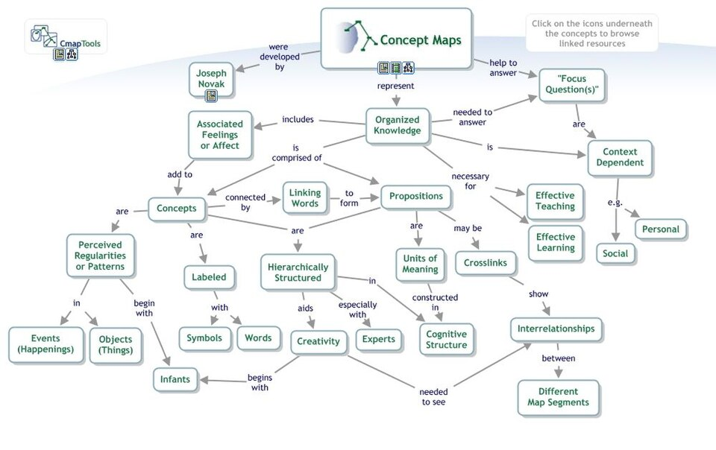
Análisis de mapas conceptuales
Evaluación
Cuantitativo: número de
conceptos (correctos)
preposiciones (correctas)
y enlaces (correctos)
Cuantitativo: número de
cadenas (1),
radios/estrellas (2),
redes (3)
Estas estructuras tienen distinta ponderación
Cualitativo: ponderación según los
conceptos (correctos)
preposiciones (correctas)
y enlaces (correctos)
https://upload.wikimedia.org/wikipedia/commons/8/88/Concept_Map_About_Concept_Maps.jpg
https://www.christianhmeyer.de/mit-concept-mapping-den-lernerfolg-steigern-und-wissen-strukturieren/

Slide 52
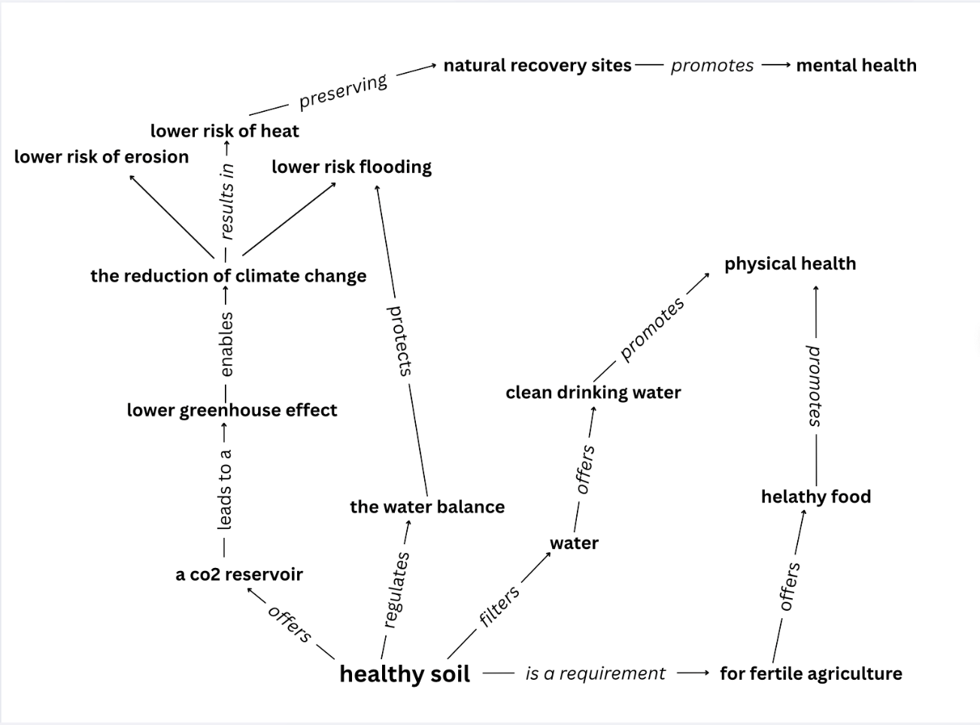
Recibir retroalimentación: mapa conceptual
Evaluación
Cuantitativo: número de
conceptos (correctos)
preposiciones (correctas)
y enlaces (correctos)
Cuantitativo: estructura de
cadenas (1),
radios/estrellas (2),
redes
Cualitativo: ponderación según los
conceptos (correctos)
preposiciones (correctas)
y enlaces (correctos)
https://www.christianhmeyer.de/mit-concept-mapping-den-lernerfolg-steigern-und-wissen-strukturieren/

Slide 53
Mapa conceptual: tarea
¡Crear un mapa conceptual sobre un tipo de suelo concreto!
1. Elegid un tipo de suelo concreto (p. ej., chernozem, podsol, gley, rendzina, páramo) y cread un mapa conceptual que represente vuestros conocimientos y conexiones.
Pregunta clave: «¿cómo afecta este tipo de suelo a los ecosistemas?»
2. Comparad vuestros mapas conceptuales con los de otros estudiantes y daos retroalimentación mutuamente:
¿Se han utilizado correctamente los conceptos, las preposiciones y los enlaces?
¿Responde el mapa conceptual a la pregunta clave?

Slide 54
Ahora os toca a vosotros
Tarea 4.3. Desarrollar un programa educativo
Elegid un tema relacionado con el suelo (o con la salud del suelo).
Cread actividades de aprendizaje que ayuden a los estudiantes a alcanzar los objetivos de aprendizaje establecidos en cada una de las 5fases: implicación, exploración, explicación, profundización y evaluación
Aseguraos de despertar el interés de los estudiantes.
Integrad una reflexión pedagógica.
Incluid un ejemplo de cómo evaluaréis el progreso de aprendizaje de vuestros estudiantes de forma formativa y otro de forma sumativa.
Pensad en un formato atractivo para presentar vuestro programa en 10-15 minutos la próxima vez.

Slide 55
Ahora os toca a vosotros
Presentad vuestro programa de enseñanza sobre la salud del suelo en un formato atractivo.
Todo el mundo dispondrá de 10–15 minutos para hacerlo.
El público deberá tomar notas y formular preguntas después para ayudar a quienes presentan a reflexionar sobre sus ideas y mejorarlas.

Slide 56


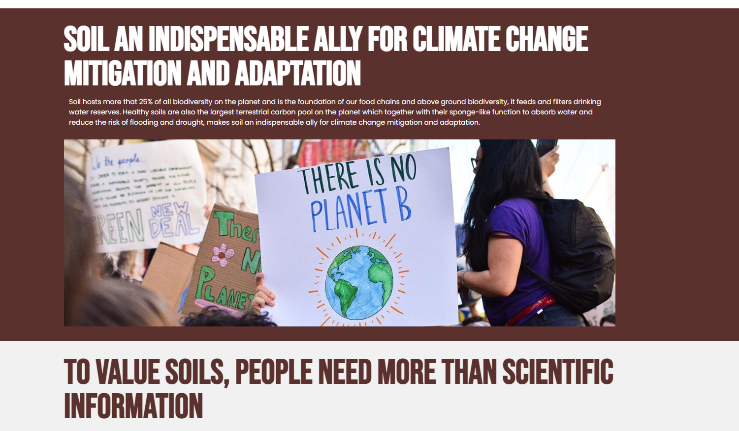

Slide 57
GRACIAS
loess-project.eu

